Slide 1
Weekly Report
2020.02.05
Hongsik Kim
Mobile & Network Intelligence Laboratory

Slide 2
DTN: A Delay-Tolerant Network Architecture for Challenged Internets (1)
논문 소개
Challenaged Internet의 개념 및 특징
End System의 특징
인터넷 프로토콜을 수정하는 아이디어의 한계점
DTN의 기본 개념

Slide 3
Current Status
주간 진행 사항
DTN 논문 (http://www.kevinfall.com/seipage/papers/p27-fall.pdf) 학습 및 개념 정리

Slide 4
Paper Introduction
A Delay-Tolerant Network Architecture for Challenged Internets
http://www.kevinfall.com/seipage/papers/p27-fall.pdf
Kevin Fall, at Intel Research, Berkeley
kfall@intel-research.net

Slide 5
Challenged Internet
Challenged network: 다음의 조건 중 하나 이상을 충족하지 않는 network
Data sourc와 peer 간의 end-to-end path 존재
어떤 노드 간의 최대 round-trip 시간이 excessive하지 않음
End-to-end packet이 drop될 확률이 낮음
예: Terrestrial Mobile Networks, Exotic Media Networks, Military Ad-Hoc Networks 등
현재의 End-to-End TCP/IP 모델에 의해 정상적으로 서비스되지 않음

Slide 6
Challenged Internet
Challenged network는 다음과 같은 특징을 가짐
High Latency and Low Data Rate
Disconnection
Long Queuing Time

Slide 7
Challenged Internet
High Latency and Low Data Rate
어떤 link의 전송 딜레이는 전송 매질에 영향을 받음
어떤 network에서는 transmission rate가 10kb/s 정도로 작고 latency는 1~2초 정도로 클 수 있음
Data rate의 비대칭성이 클 수 있음
Return channel이 없을 수도 있음

Slide 8
Challenged Internet
Disconnection
End-to-end disconnection이 connection보다도 많을 수 있음
Fault | Non-Faulty
생략 | Wireless한 환경에서 많이 발생 motion에 의한 것 보통 End-node, 라우터 등에 의한 것 비교적 예측하기 쉬움 2. Low duty-cycle에 의한 것 Low-capability device에서 많음 어느 정도 예측 가능
About ‘duty cycle’: https://en.wikipedia.org/wiki/Duty_cycle

Slide 9
Challenged Internet
Long Queuing Times
Disconnection이 자주 발생하는 네트워크에서는 Queuing time이 극단적으로 길어질 수 있음
Disconnection이 자주 발생하면 전송 기회가 적기 때문에 Source-initiated retransmission 비용이 극단적으로 커질 수 있음
Queue
Time
Queue
Queue
“메시지가 잠재적으로
오랜 시간 동안
라우터에 저장되어야 한다.”

Slide 10
Characteristics of End System
Challenged Network에서 End System의 특징은 다음과 같음
Limited Longevity
Low Duty Cycle Operation
Limited Resources

Slide 11
Characteristics of End System
Limited Longevity
End node가 어려운 환경(hostile environment)에 있는 경우, 환경적 위험 또는 전력 소모 때문에 오랫동안 유지될 수 없음
Disconnection 상태가 유지되면 round-trip, one-way delivery time의 Time-to-live 초과와 같은 문제가 발생함
이때는 일반적인 end-to-end acknowledgment scheme을 통해 delivery verify를 할 수 없음
Round Trip
disconnection
Delivery Time > TTL

Slide 12
Characteristics of End System
Low Duty Cycle Operation
Node들이 전력 공급량이 적은 지역에 퍼져 있으면 그들 간의 통신 패턴은 ‘apriori’로 스케줄링됨
Limited Resources
Challenged Network에서는 메모리와 processing capacity가 제한된 노드가 사용됨

Slide 13
Limits of Fixing Internet Protocols
인터넷 프로토콜을 수정하는, 다음과 같은 여러 가지 아이디어들이 있지만 한계점이 존재함
PEP (Performance Enhancing Proxies)
Protocol Booster
Proxy
E-mail (Electronic Mail)
Motivation for an Additional Architecture

Slide 14
Limits of Fixing Internet Protocols
각 아이디어와 그 한계점
 | 아이디어 | 한계점
PEPs | Connection 연산에 필요한 state를 저장 | 움직임이 많을 때 시스템 복잡도 증가
Protocal Booster | End-protocol에 entirely transparent함 | Subnet condition이 나쁠 때 booster들의 능력을 넘어섬
Proxy | 특별한 네트워크의 특별한 명령에 응답 / raw-data가 흐르게 함 | 프록시를 다른 앱에 재사용하는 재사용성 필요 / 프록시가 제공하는 어떤 특별한 자원의 장점도 이용 불가
E-mail |  | Dynamic routing, consistent application interface의 부족 등
Motivation for an Additional Architecture |  | IP의 forwarding 기능: frequently-disconnected link에 대해 문제점 Per-connection state는 end-station에만 남음: 적용되지 않음

Slide 15
Basic Concepts of DTN
DTN은 다양한 네트워크 구조의 protocol stack 위에서 동작하고, node가 2개 이상의 서로 다른 네트워크와 물리적으로 접촉할 때 store-and-forward gateway 기능을 제공함
각 네트워크 환경은 고유의 프로토콜 스택, 그것들의 application domain을 위한 naming semantic을 가짐

Slide 16
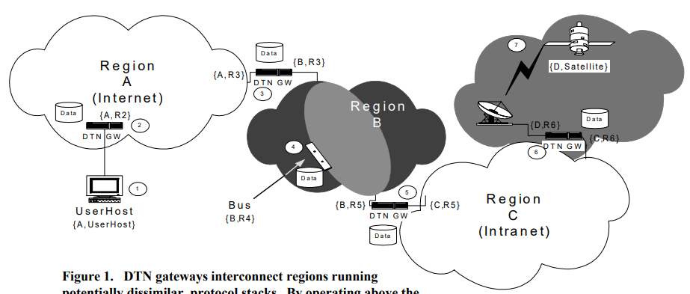
Basic Concepts of DTN
DTN Gateway
Region B: commuter bus에 있는 DTN Gateway 포함, 이것은 DTN Gateway 3, 5를 연결
Region D에 있는 low-earth orbiting satellite link (LEO)는 주기적 연결 제공

Slide 17
Basic Concepts of DTN
Name Tuples
각각의 end-point와 router half의 DTN name tuple의 구성은 다음과 같음
{Region Name, Entity Name}
Region Name | Globally unique하고 계층적으로 구조화된 이름 특정 지역에 있는 DTN Gateway로 가는 path를 찾기 위해 DTN Gateway에 의해 해석
Entity Name | 특정 지역 안에서만 정의되는 이름 해당 지역 안에서만 Unique함
예) {internet.icann.int, “http://www.ietf.org/oview.html”}
이것은 internet region을 가리킴

Slide 18
Github
https://github.com/WannaBeSuperteur/2020

Slide 19
References
http://www.kevinfall.com/seipage/papers/p27-fall.pdf

